Slide 1
Организация условий для обеспечения доступности объекта и услуг
краевое государственное общеобразовательное учреждение для обучающихся с ОВЗ «Алтайская общеобразовательная школа № 1»
(объект условной доступности)

Slide 2
нормативно-правовая база
Паспорт доступности объекта;
Приказ директора о назначении ответственных за обслуживание инвалидов и других маломобильных граждан при посещении Учреждения;
Дорожная карта реализации государственной программы «Доступная среда»;
Внесение изменений в должностные инструкции работников, ответственных за обслуживание инвалидов и других маломобильных граждан при посещении Учреждения;
Положение об организации сопровождения инвалидов со сложными ограничениями здоровья в Учреждении;
Инструкция по обслуживанию инвалидов и других маломобильных граждан при посещении Учреждения;
Порядок обслуживания инвалидов и других маломобильных граждан при посещении Учреждения.

Slide 3
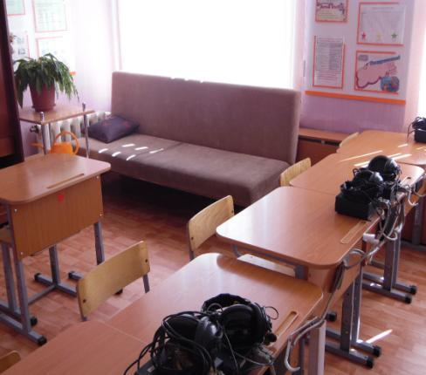
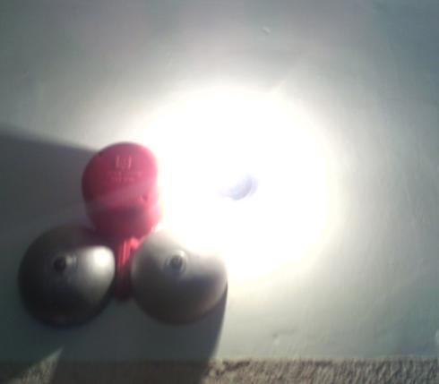
Сопровождение детей с ОВЗ по слуху
Оборудование кабинетов звукоусиливающей аппаратурой
оснащение школьного звонка сигнальными лампочками

Slide 4
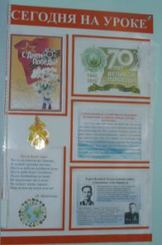
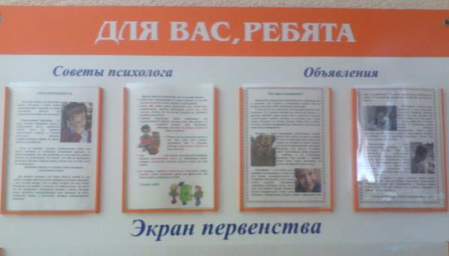
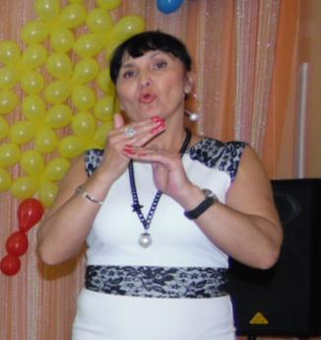
Сопровождение детей с ОВЗ по слуху
Обеспечение визуальной информации
Обеспечение услуг сурдопереводчика

Slide 5
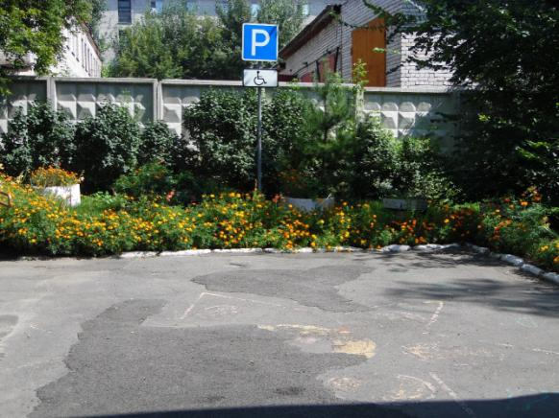
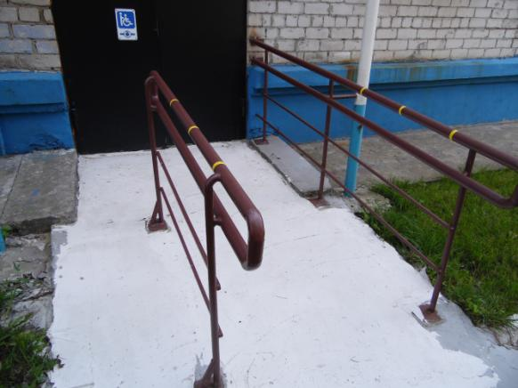
Сопровождение граждан с нарушением ОДА
оборудование входной двери пандусом и сигнальной кнопкой - звонком
Оборудование автомобильной стоянки для автотранспорта маломобильных граждан

Slide 6
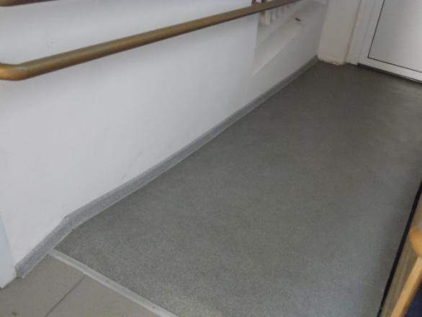
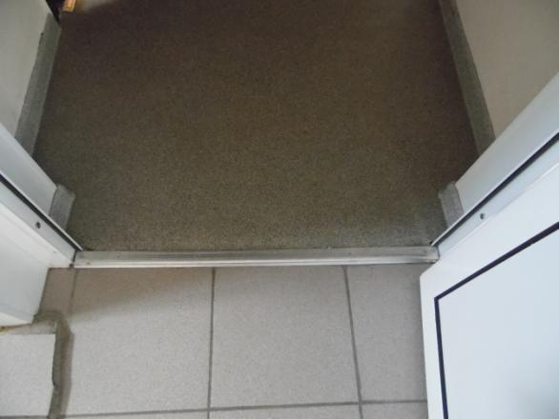
сопровождение граждан с нарушениями ОДА
Оборудование пандуса и поручней внутри учреждения
обеспечение беспорожной системы

Slide 7
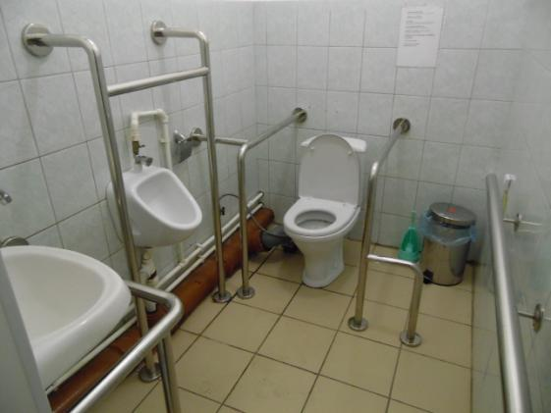
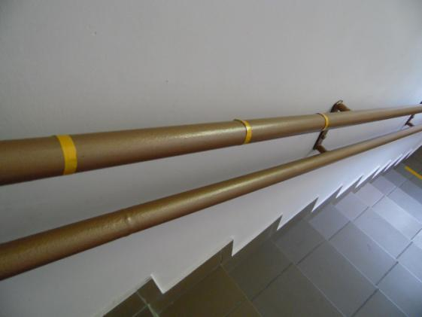
сопровождение граждан с нарушениями ОДА
Оборудование туалета поручнями и штангами
Оборудование лестничных пролетов поручнями

Slide 8
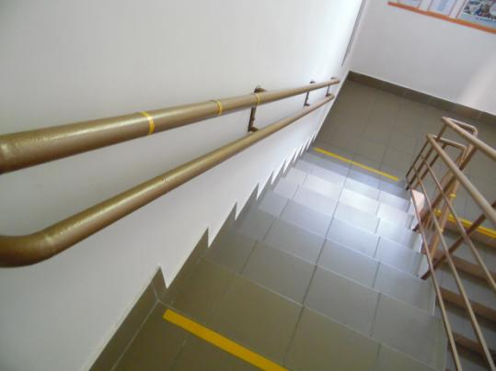

Сопровождение граждан с нарушением зрения
оборудование крайних ступеней лестниц между этажами перил сигнальными полосами контрастного цвета
оборудование перил сигнальными полосами контрастного цвета

Slide 9
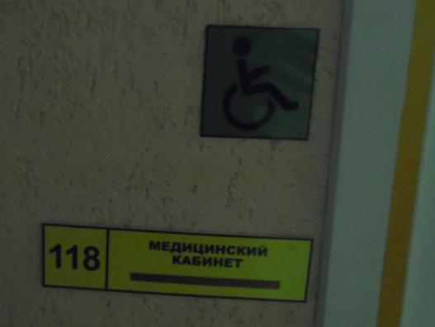
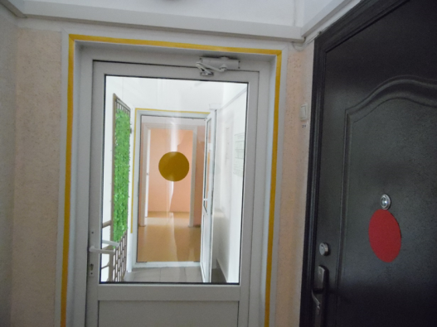
Сопровождение граждан с нарушением зрения
оборудование дверей в коридорах и кабинетах кругами и полосами контрастного цвета
оборудование дверей кабинетов табличками контрастных цветов и подписями с использованием шрифта по Брайлю

